Slide 1
Приложение к методической разработке урока. Презентация к уроку развития речи
Тема урока: Описание помещения (интерьера). 6 класс.
Содержание (порядок) слайдов соответствует этапам урока. На слайдах изображены картинки и фотографии, по которым проводится работа по теме.
Титульный лист
Дом
Мебель
Декор
Дизайн
Стиль и интерьер
Тема урока
Жилой и общественный интерьер
Общественный интерьер. Зал Зимнего дворца
Общественный интерьер. Лестница Зимнего дворца
Общественный интерьер. Вестибюль библиотеки
Общественный интерьер. Абонемент библиотеки
Общественный интерьер. Картотека
Общественный интерьер. Каталожный зал
Информация об использованных картинках и фото.111
Автор разработки и презентации - Дрей Наталья Ивановна, учитель русского языка и литературы МКОУ « Яшалтинская средняя общеобразовательная школа им. В. А. Панченко»
Презентация создана в 2017 году.

Slide 2

ДОМ

Slide 3
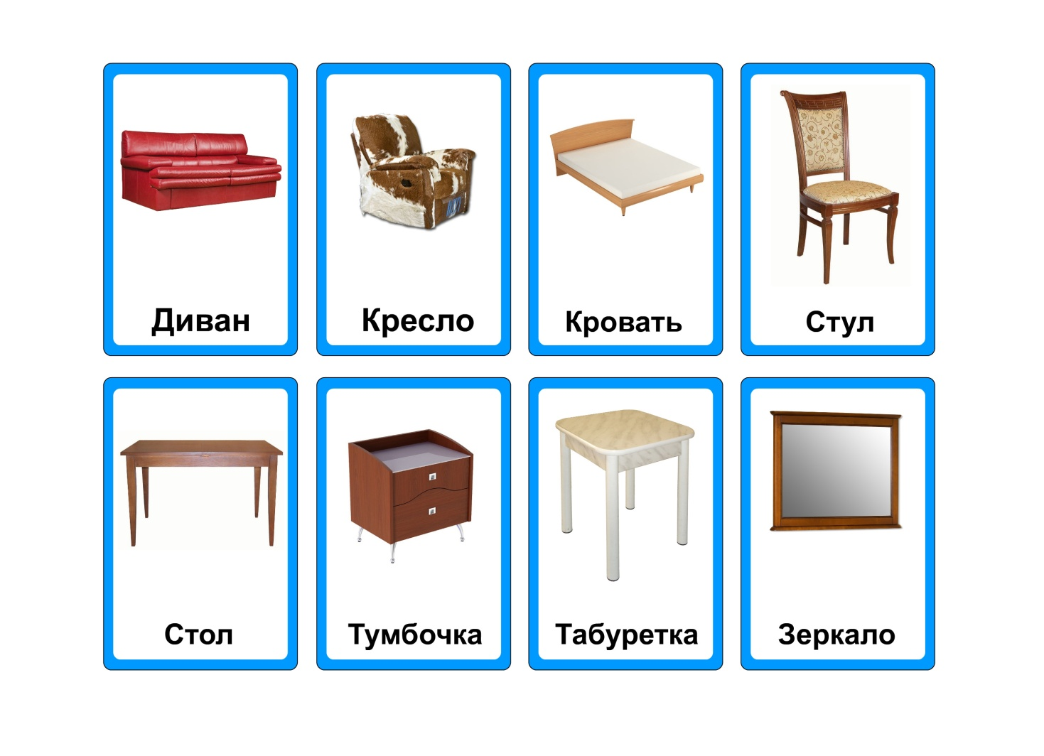
Мебель

Slide 4
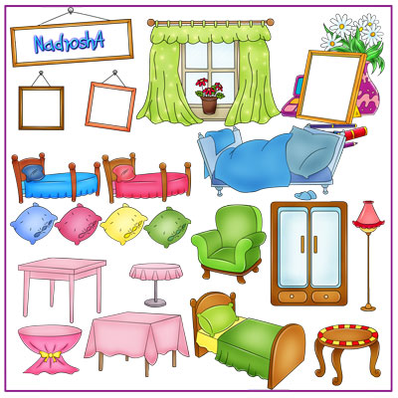
Декор

Slide 5
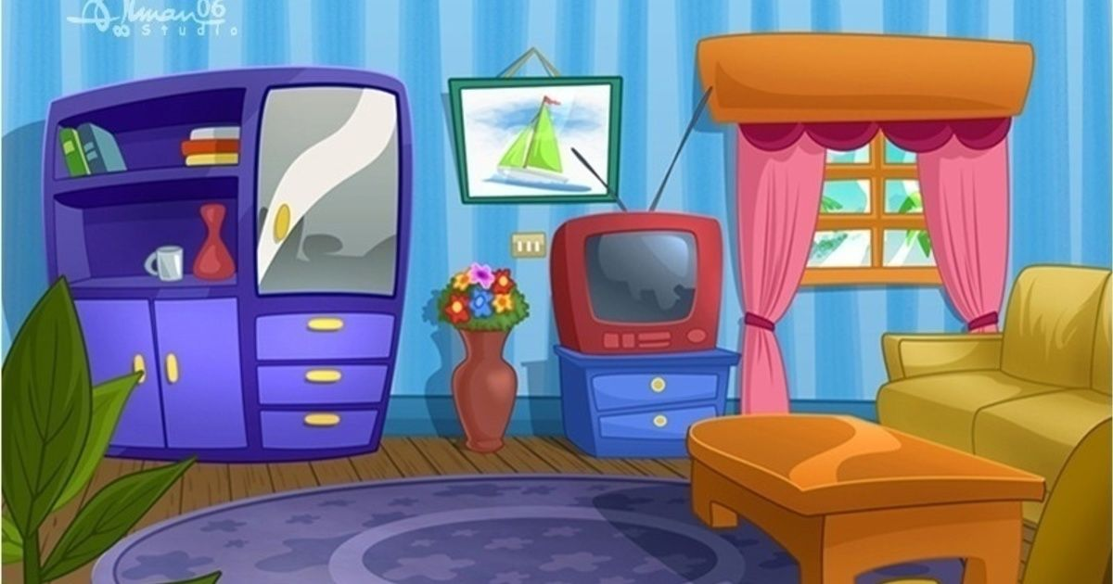
Дизайн

Slide 6
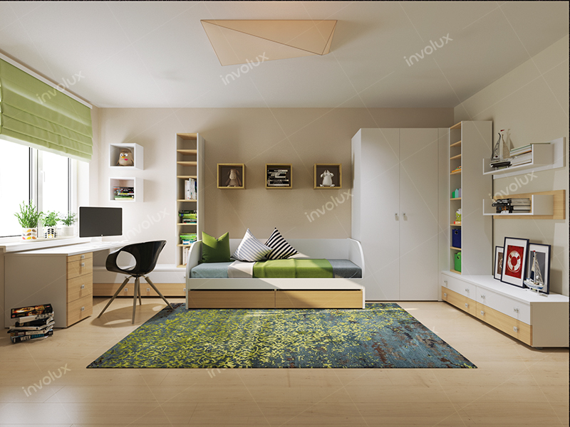
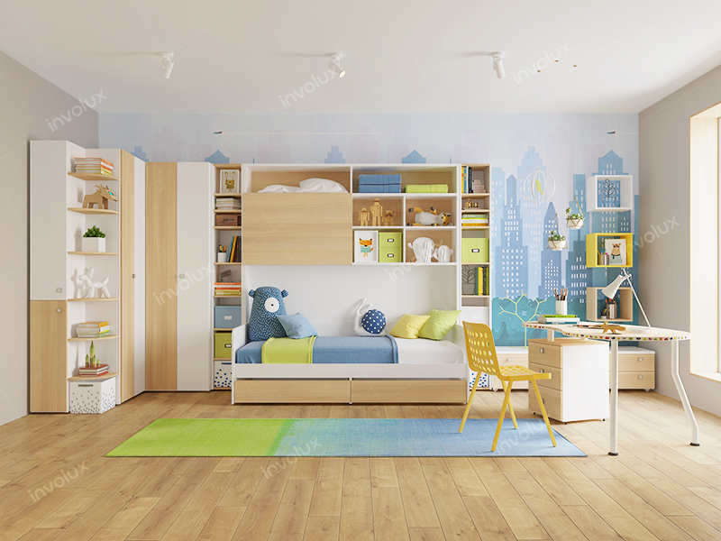
Стиль и интерьер

Slide 7
Описание помещения (интерьера)

Slide 8
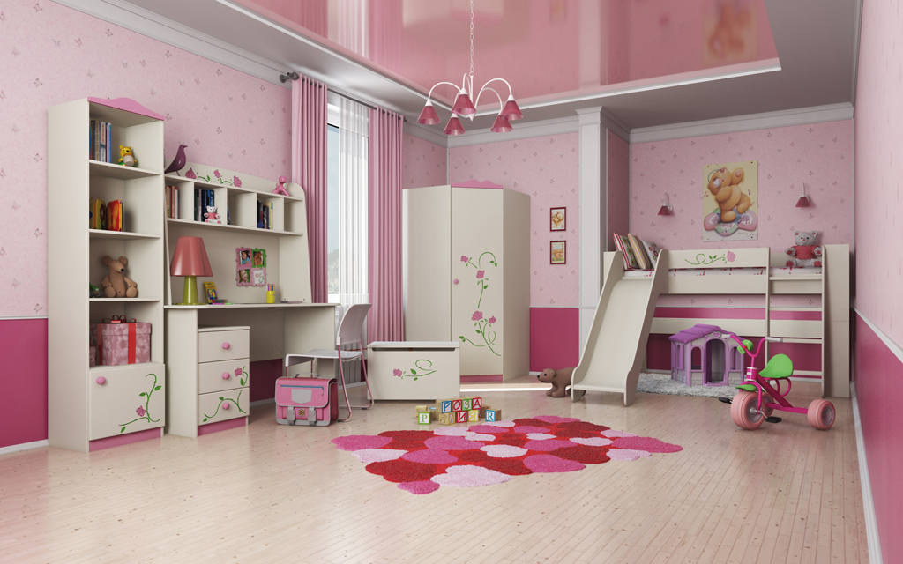
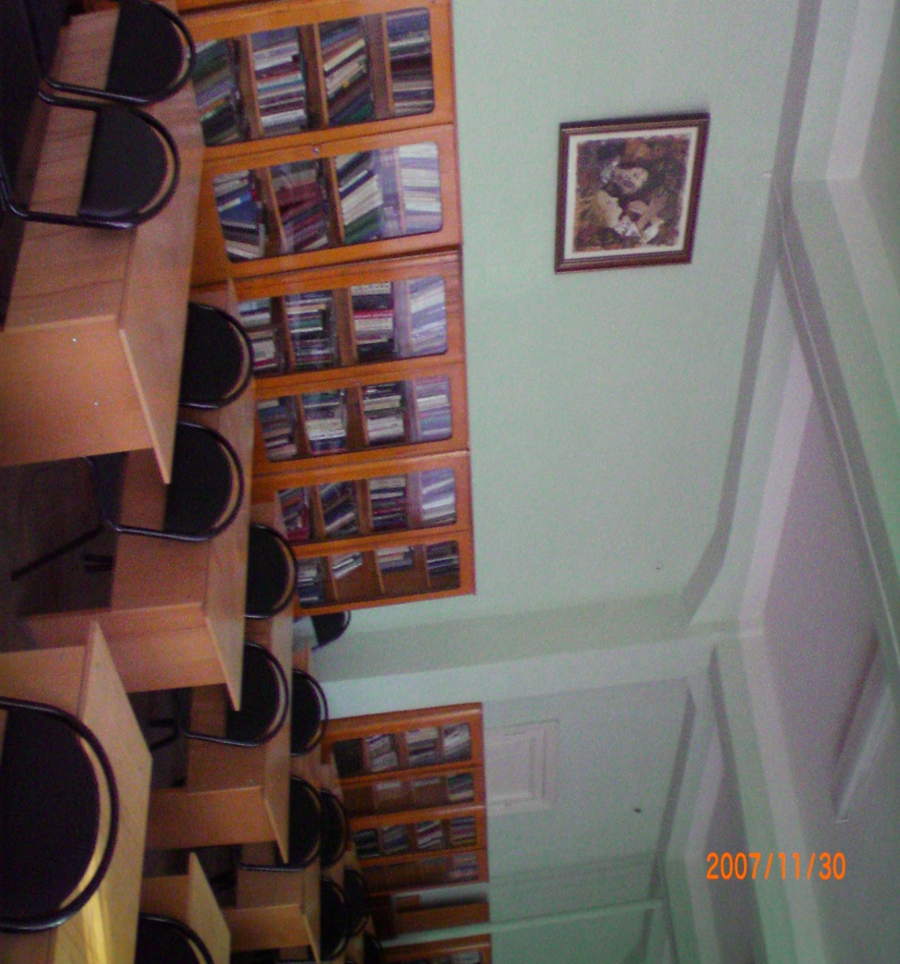
Жилой и общественный интерьер

Slide 9
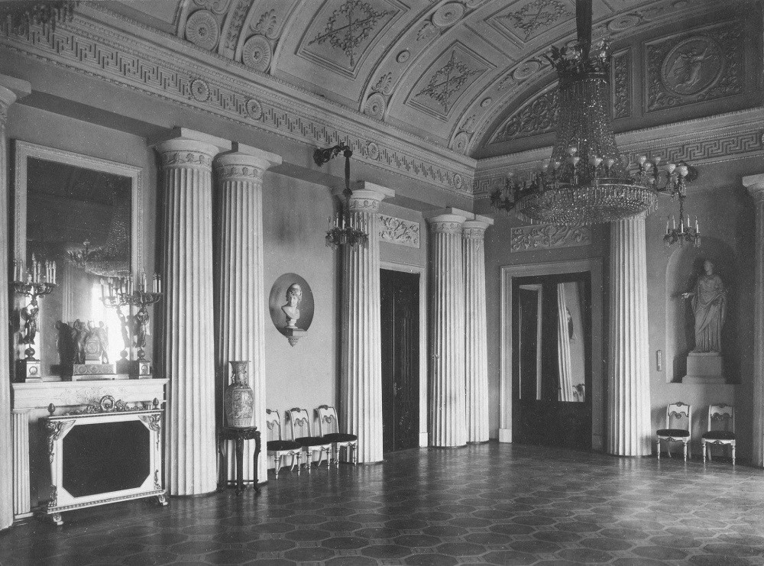
Общественный интерьер. Зал Зимнего дворца

Slide 10
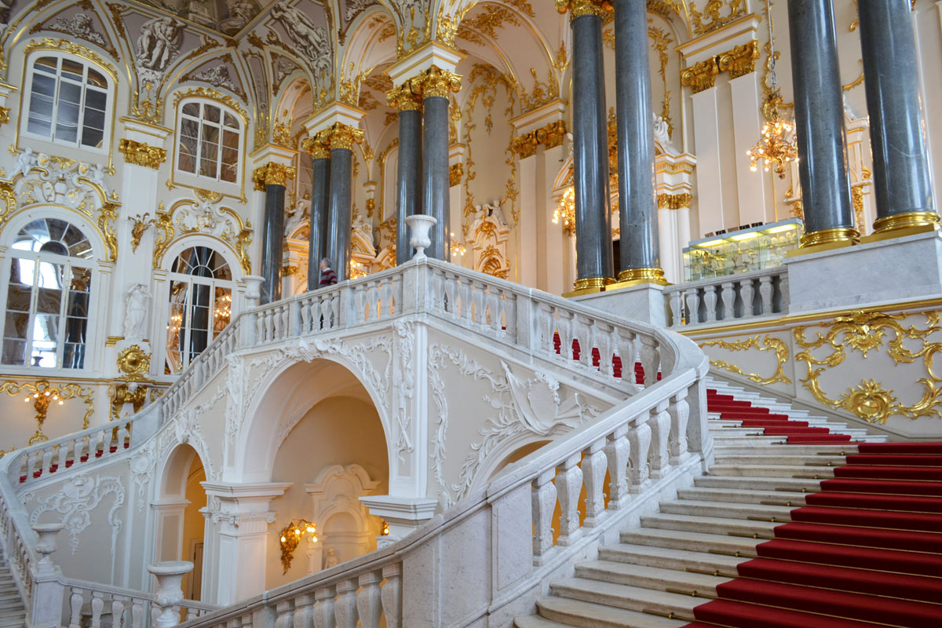
Общественный интерьер. Лестница Зимнего дворца

Slide 11
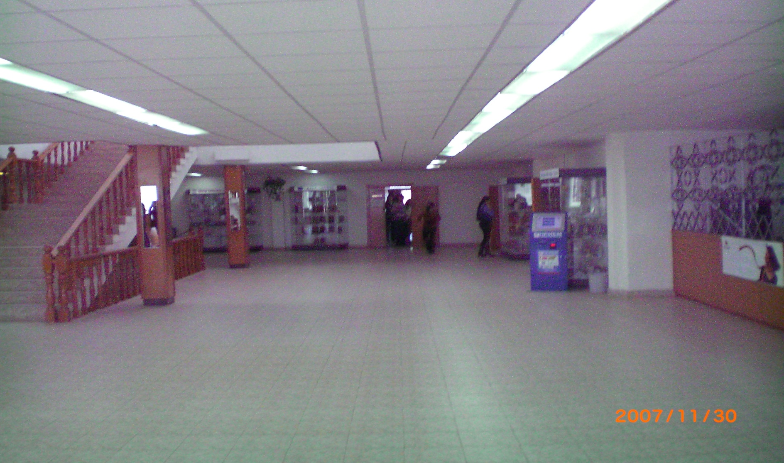
Общественный интерьер. Вестибюль библиотеки

Slide 12
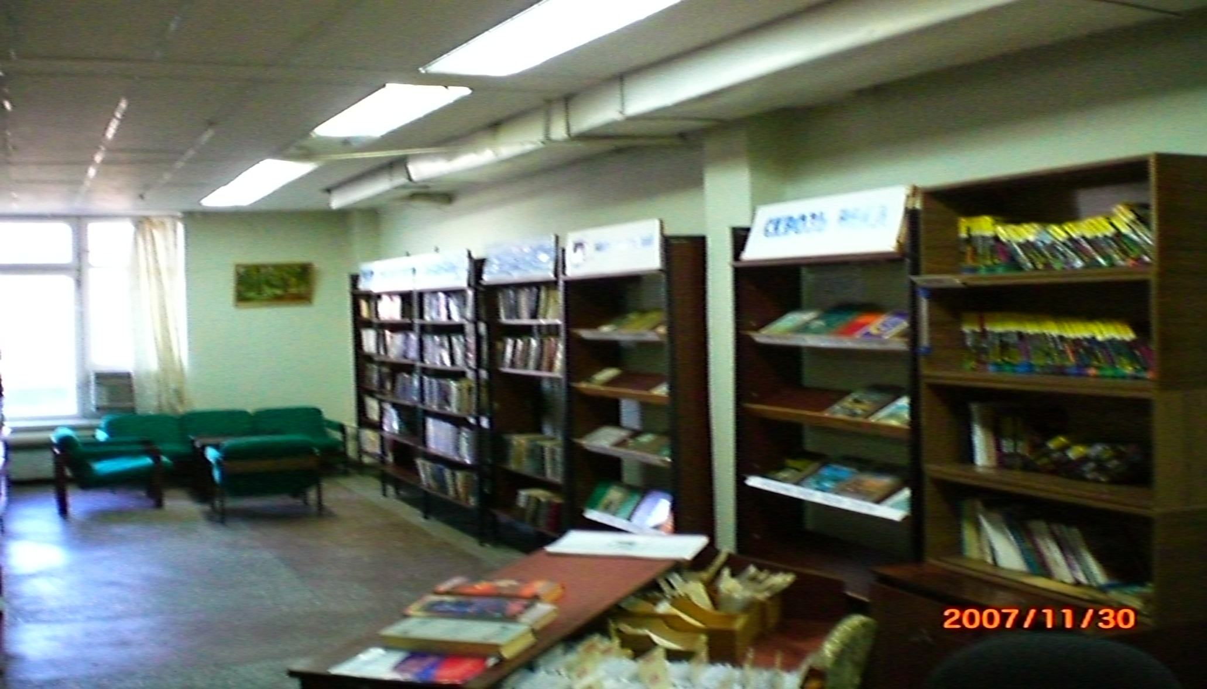
Общественный интерьер. Абонемент

Slide 13
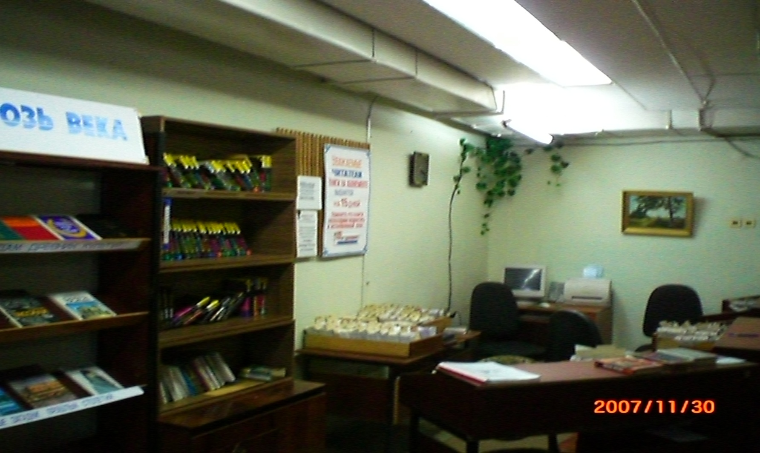
Общественный интерьер. Картотека библиотеки

Slide 14
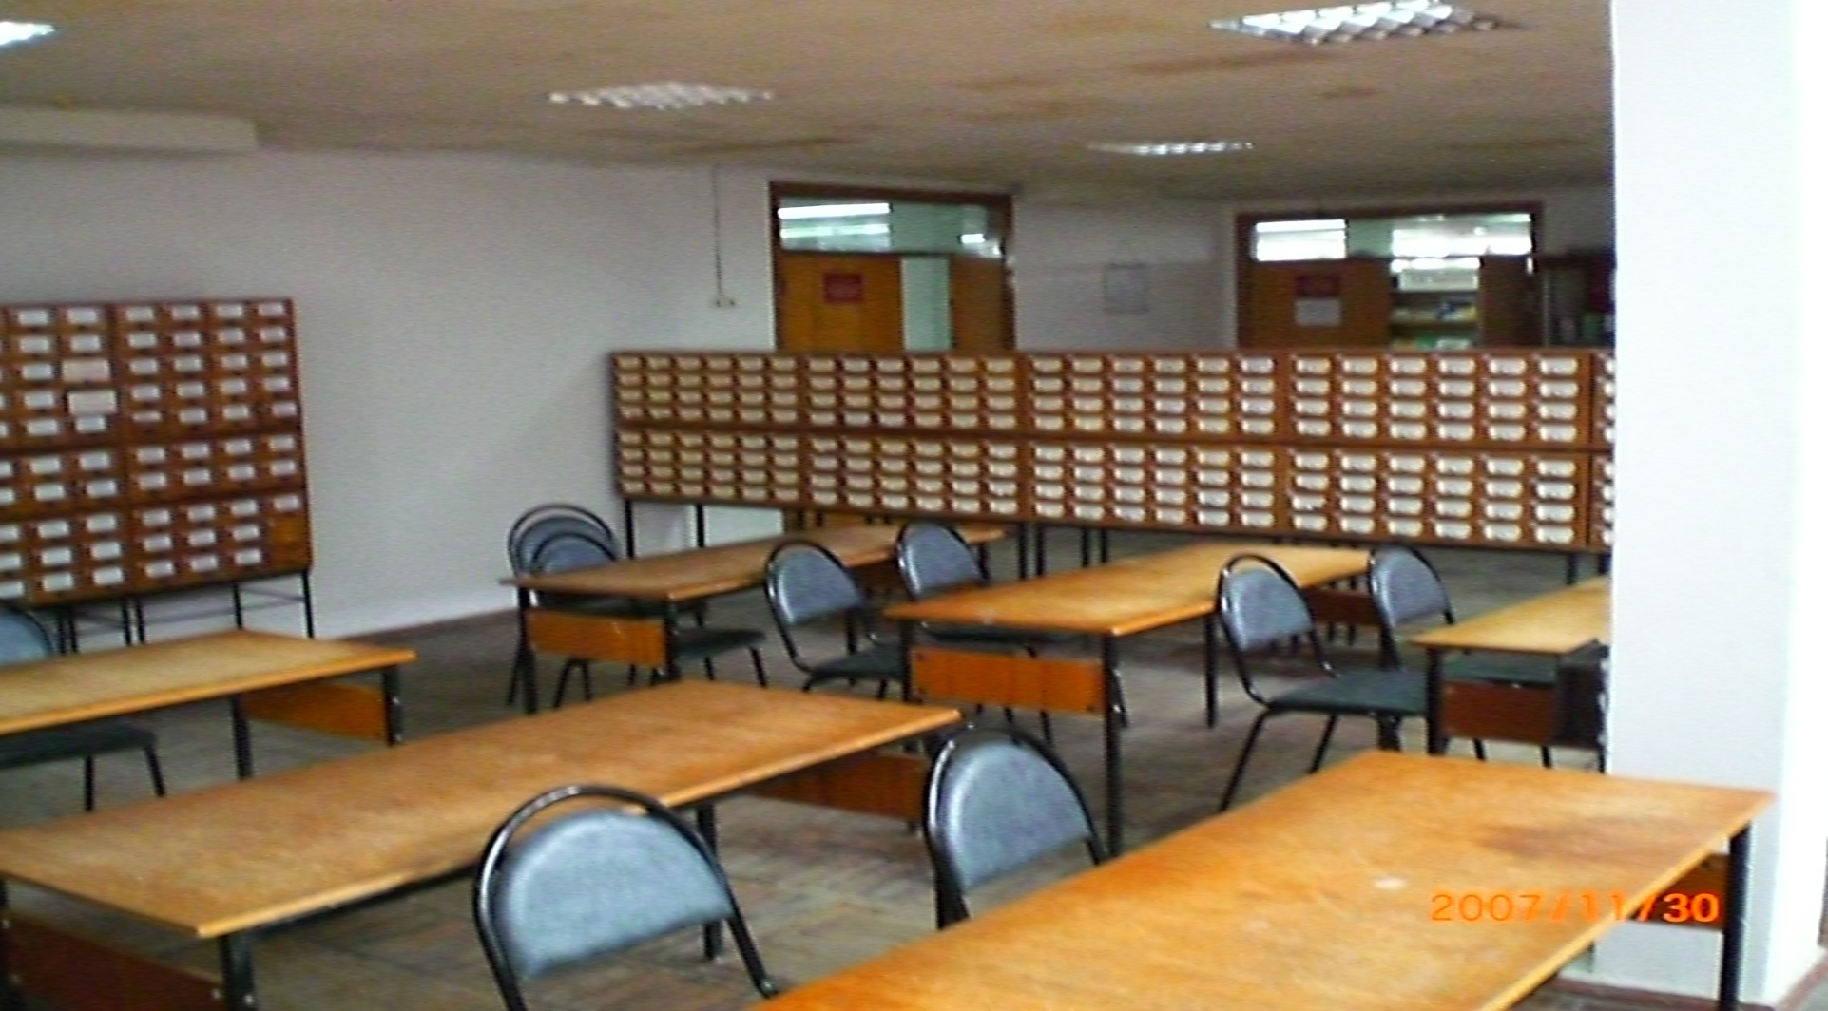
Общественный интерьер. Каталожный зал

Slide 15
Использованы картинки из интернета и личные фото.
https://gruppa3raduga.blogspot.com/2014/11/3-7.html
http://coloring.otk7.com/
https://girlmed.ru/
http://www.hellopiter.ru/image/Winter_palac_316.jpg
http://www.involux.com

